Slide 1
MEMORY TIERING / CSLab
Πόσο θερμή είναι μια θερμή σελίδα;
M5 Figure 4
Custom pintool · accesses και modeled misses
Ιάσων Ζακυνθινός
Ερευνητική εργασία μαθήματος / ΕΜΠ
Ιάσων Ζακυνθινός / Προηγμένη Αρχιτεκτονική Υπολογιστών 01 / 15
Notes:
40 δευτερόλεπτα. Η ερευνητική εργασία έγινε στο μάθημα Προηγμένη Αρχιτεκτονική Υπολογιστών με το CSLab. Κύριο ζητούμενο είναι το Figure 4 του M5, όχι πλήρης υλοποίηση του συστήματος. Θα παρουσιάσω τη μέτρηση, την απόκλιση και τις ελεγχόμενες επεκτάσεις.
Πηγές: docs/methodology.md

Slide 2
MEMORY TIERING / CSLab
Η ανάθεση
01 Καταγραφή memory references με Intel Pin.
02 Benchmarks από το artifact του M5.
03 Το γράφημα με misses και με accesses.
Ιάσων Ζακυνθινός / Προηγμένη Αρχιτεκτονική Υπολογιστών 02 / 15
Notes:
50 δευτερόλεπτα. Καταγραφή memory references, χρήση artifact benchmarks, αναπαραγωγή του γραφήματος και επέκταση για accesses. Memstrata και NeoMem αποτέλεσαν επίσης το πλαίσιο μελέτης. Το γράφημα αφορά χωρική κάλυψη, όχι ακρίβεια hot-page selection του Figure 3.
Πηγές: docs/methodology.md

Slide 3
MEMORY TIERING / CSLab
4 KiB = 64 γραμμές × 64 B
U(p,e): διαφορετικές γραμμές στη σελίδα p, στο παράθυρο e.
F(N): ποσοστό παρατηρήσεων με 1 ≤ U ≤ N.
N = 4, 8, 16, 32, 48.
F(8)=0,40: το 40% άγγιξε έως 8 γραμμές — όχι το 40% των accesses.
Ιάσων Ζακυνθινός / Προηγμένη Αρχιτεκτονική Υπολογιστών 03 / 15
Notes:
70 δευτερόλεπτα. Για κάθε σελίδα και παράθυρο κρατάμε διαφορετικές γραμμές. Η CDF στο N δείχνει το ποσοστό των παρατηρήσεων με έως N γραμμές. Η κάλυψη δεν μετρά συχνότητα. Κάθε page-window έχει ίσο βάρος, όχι κάθε epoch ανεξάρτητα από το μέγεθός του.
Πηγές: docs/methodology.md

Slide 4
MEMORY TIERING / CSLab
Το pintool γράφτηκε για τη μέτρηση.
memory operand → 64 B lines → cache filter → masks / counters
Intel Pin: το framework instrumentation.
Δικός μας C++ κώδικας: η λογική μέτρησης.
Μία εκτέλεση, τρεις ροές. Χωρίς τεράστιο πλήρες trace.
Ιάσων Ζακυνθινός / Προηγμένη Αρχιτεκτονική Υπολογιστών 04 / 15
Notes:
70 δευτερόλεπτα. Η Intel παρέχει το framework Pin. Η δική μας C++ υλοποίηση κάνει instrumentation των memory operands, διαχωρισμό σε γραμμές, cache filtering και bitmasks/counters. Δεν αποθηκεύει πλήρες trace. ROI hooks, κοινά epochs και manifests επιτρέπουν έλεγχο και επανάληψη.
Πηγές: src/profiler/pintool/hotskew.cpp; counter_table.hpp; paired_observer.hpp

Slide 5
MEMORY TIERING / CSLab
Το Pin βλέπει accesses. Το M5 βλέπει μνήμη.
Private L1D/L2 και shared LLC.
Κύρια ρύθμιση: 40 MiB / 10 ways.
Χωρίς coherence, physical slice hashing ή hardware prefetching.
Τα αποτελέσματα είναι modeled misses,
όχι hardware performance counters.
Ιάσων Ζακυνθινός / Προηγμένη Αρχιτεκτονική Υπολογιστών 05 / 15
Notes:
70 δευτερόλεπτα. Χρειάζεται μοντέλο cache ως φίλτρο. Το μοντέλο έχει private L1/L2, shared LLC, writeback/write-allocate, LRU και non-inclusive συμπεριφορά. Δεν είναι ακριβής Sapphire Rapids simulator. Οι αιτήσεις είναι virtual user-space operands. Δεν παρατηρούνται kernel copies ή hardware prefetches.
Πηγές: docs/methodology.md

Slide 6
MEMORY TIERING / CSLab
Κοινό παράθυρο, διαφορετικές ροές.
Accesses Demand line operands
Fills / misses Demand misses σε όλες τις caches
Total traffic Fills + dirty LLC writebacks
Κοινά 10M-event windows. Whole ROI αναφέρεται χωριστά.
Ιάσων Ζακυνθινός / Προηγμένη Αρχιτεκτονική Υπολογιστών 06 / 15
Notes:
70 δευτερόλεπτα. Accesses είναι τα demand operands ανά γραμμή. Fills είναι demand misses σε όλα τα επίπεδα. Traffic προσθέτει dirty LLC writebacks. Τα όρια είναι κοινά στην ίδια εκτέλεση. Το αρχικό πρωτόκολλο έχει 10M memory events, final partial window και χωριστή whole-ROI union. Η νέα καμπάνια αλλάζει μόνο δηλωμένους παράγοντες.
Πηγές: docs/methodology.md

Slide 7
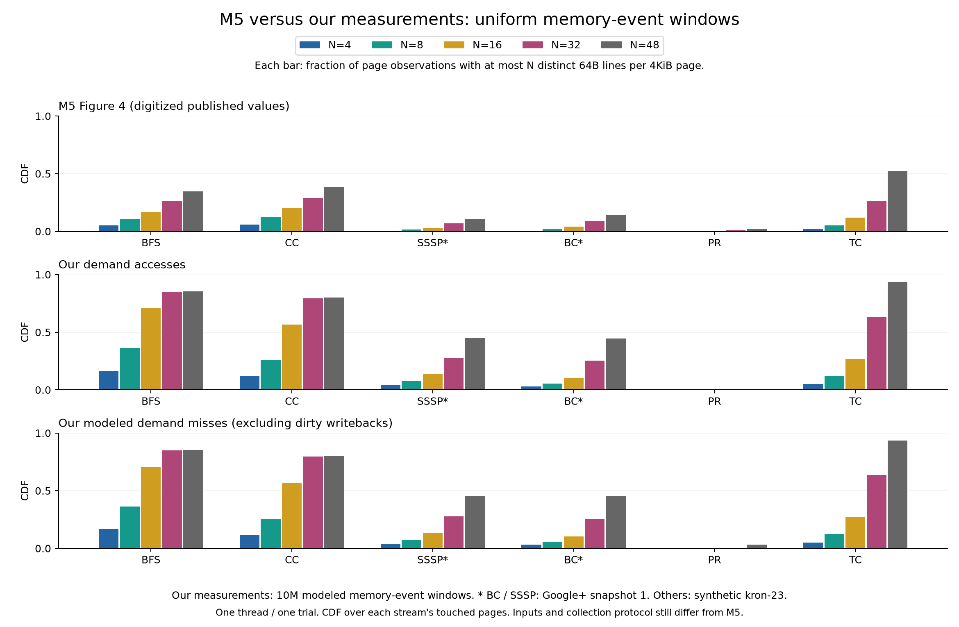
MEMORY TIERING / CSLab
Η κοινή βάση: M5 / accesses / misses
Baseline: kron-23, Google+ snapshot 1 για BC/SSSP · 1 thread/trial · digitized M5.
Ιάσων Ζακυνθινός / Προηγμένη Αρχιτεκτονική Υπολογιστών 07 / 15
Notes:
80 δευτερόλεπτα. Πάνω ψηφιοποιημένο M5. Κάτω οι paired προσπελάσεις και demand misses με κοινό πρωτόκολλο. Η εικόνα είναι η baseline πριν από τη νέα οικογένεια inputs. Δεν πρέπει να συγχέεται με πλήρη replication. Κρατάμε αυτή τη βάση για σύγκριση των controls.
Πηγές: docs/uniform-windows.md

Slide 8
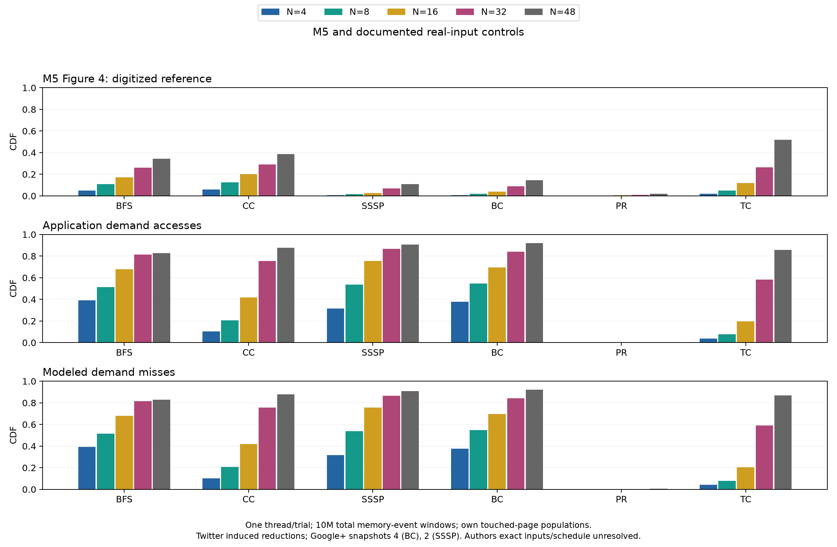
MEMORY TIERING / CSLab
Νέα inputs — ίδιο πρωτόκολλο μέτρησης
Twitter induced reductions · Google+ 4/2 · όχι τα exact M5 inputs ή recovered Figure 4 schedule.
Ιάσων Ζακυνθινός / Προηγμένη Αρχιτεκτονική Υπολογιστών 08 / 15
Notes:
70 δευτερόλεπτα. Η νέα καμπάνια χρησιμοποιεί δικές μας προδηλωμένες Twitter reductions και Google+ snapshots 4/2. Όλες οι έξι εκτελέσεις έχουν ολοκληρωθεί και περάσει τους ελέγχους. Τα inputs δεν είναι τα ακριβή των συγγραφέων. Δείχνουμε και αρνητικά αποτελέσματα: μεγαλύτερη απόκλιση για BC και SSSP.
Πηγές: docs/fidelity-followup.md

Slide 9
MEMORY TIERING / CSLab
Η συμφωνία δεν βελτιώθηκε παντού.
Workload | Baseline / π.μ. | Νέα inputs / π.μ.
BFS | 59.1 | 55.6
CC | 50.5 | 49.2
PR | 1.1 | 1.5
TC | 41.6 | 34.9
BC | 30.7 | 77.6
SSSP | 34.0 | 79.6
Pooled demand-fill CDF. Χαμηλότερο είναι πιο κοντά, όχι απόδειξη ίδιου πειράματος.
Ιάσων Ζακυνθινός / Προηγμένη Αρχιτεκτονική Υπολογιστών 09 / 15
Notes:
50 δευτερόλεπτα. Μέγιστη απόλυτη διαφορά στα πέντε N. Δεν επιλέγουμε μόνο την ουρά. Τα pooled αποτελέσματα δεν αντικαθίστανται από whole-ROI επειδή εκεί η συμφωνία είναι καλύτερη. Η νέα καμπάνια είναι ουσιαστικός έλεγχος υπόθεσης, όχι επιτυχής πλήρης αναπαραγωγή.
Πηγές: results/fidelity-2026-10-27/scores.csv

Slide 10
MEMORY TIERING / CSLab
Γιατί accesses και misses μοιάζουν;
168,8M accesses
7,9M fills
Ίδια κάλυψη γραμμών δεν σημαίνει ίδιο πλήθος requests.
Η CDF μετρά διαφορετικές γραμμές, όχι miss rate.
Ιάσων Ζακυνθινός / Προηγμένη Αρχιτεκτονική Υπολογιστών 10 / 15
Notes:
60 δευτερόλεπτα. Η ίδια γραμμή προσθέτει ένα bit, ανεξαρτήτως hits. Σε κρύες caches το πρώτο demand touch κάνει fill, οπότε whole-ROI coverage ταιριάζει. Αυτό δεν λέει ότι η cache δεν βοηθά. Το baseline BFS έχει περίπου 168.8M accesses και 7.9M fills.
Πηγές: docs/methodology.md

Slide 11
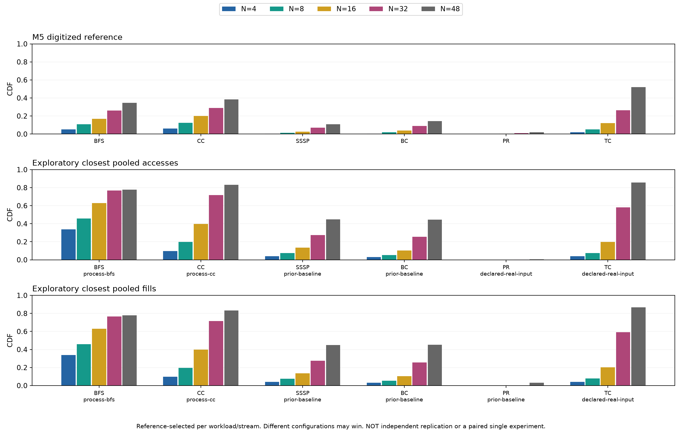
MEMORY TIERING / CSLab
Τι δοκιμάζεται τώρα;
Reference-selected, όχι ανεξάρτητη replication. Έλεγχοι: 14 / 21. Όλες οι δοκιμές διατηρούνται.
Ιάσων Ζακυνθινός / Προηγμένη Αρχιτεκτονική Υπολογιστών 11 / 15
Notes:
60 δευτερόλεπτα. Δεν επιλέγουμε πρωτόκολλο ανά workload αφού δούμε τη reference. Η δεύτερη καμπάνια είναι προδηλωμένη: full-process collection, πραγματικά inputs με είκοσι threads, εννέα ways και RSS-selected TC. Το footprint επιλέγεται πριν από τα Pin CDFs. Τα καλύτερα cases επισημαίνονται ως exploratory.
Πηγές: docs/pin-stage2-protocol.md
TC native RSS: 8.89 GB, στόχος 5.0 GB. Εντός ανοχής: false. Η επιλογή έγινε μόνο με RSS. Δεν το παρουσιάζουμε ως size-matched reproduction. Το ολοκληρωμένο one-thread control έχει pooled miss σφάλμα 53.87 μ.μ., χειρότερο από τις 34,87 μ.μ. του μικρότερου input. Το twenty-thread control παραμένει ξεχωριστό.

Slide 12
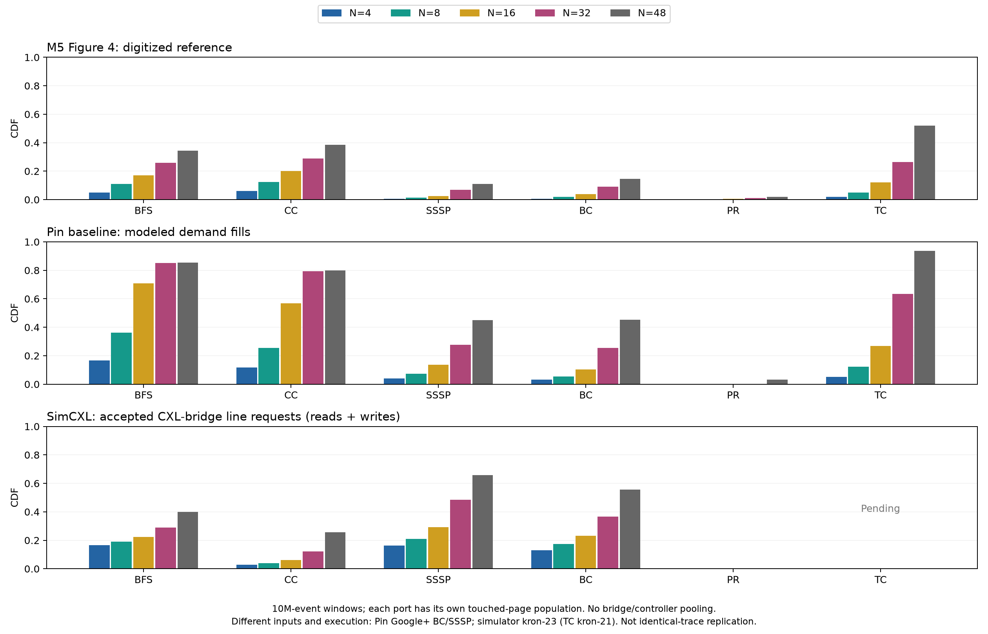
MEMORY TIERING / CSLab
Το ίδιο γράφημα στο SimCXL
PR: complete · TC: running · Snapshot resume: bounded validation passed, reboot untested.
Ιάσων Ζακυνθινός / Προηγμένη Αρχιτεκτονική Υπολογιστών 12 / 15
Notes:
70 δευτερόλεπτα. Η probe μετρά physical accepted requests στο CXL bridge. Τα bridge/controller clocks είναι ανεξάρτητα και δεν αθροίζονται. Το overview συγκρίνει διαφορετικά setups και όχι identical traces. Οι μη ολοκληρωμένες εκτελέσεις είναι pending, όχι μηδενικές μπάρες.
Πηγές: docs/simulator-figure4.md

Slide 13
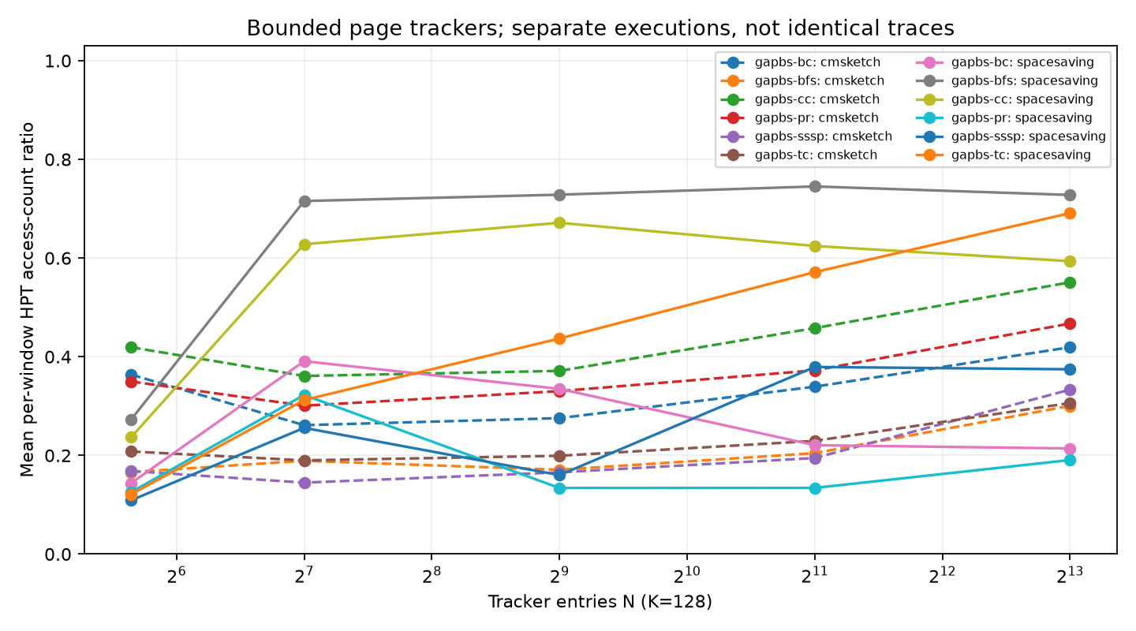
MEMORY TIERING / CSLab
PAC / WAC και bounded trackers
Exact counters:
PAC / WAC
Bounded trackers:
HPT / HWT
Space-Saving
Count-Min + top-K
Ιάσων Ζακυνθινός / Προηγμένη Αρχιτεκτονική Υπολογιστών 13 / 15
Notes:
60 δευτερόλεπτα. Exact page/word counts παρέχουν ground truth. HPT/HWT είναι περιορισμένοι trackers, με Space-Saving και Count-Min + top-K. Οι corrected runs ολοκληρώθηκαν. Δεν παρουσιάζουμε πλήρες M5 hardware ή tiering manager. Το N του tracker είναι budget και διαφέρει από το N κατώφλι των CDF bars.
Πηγές: docs/revalidation-2026-10-25.md

Slide 14
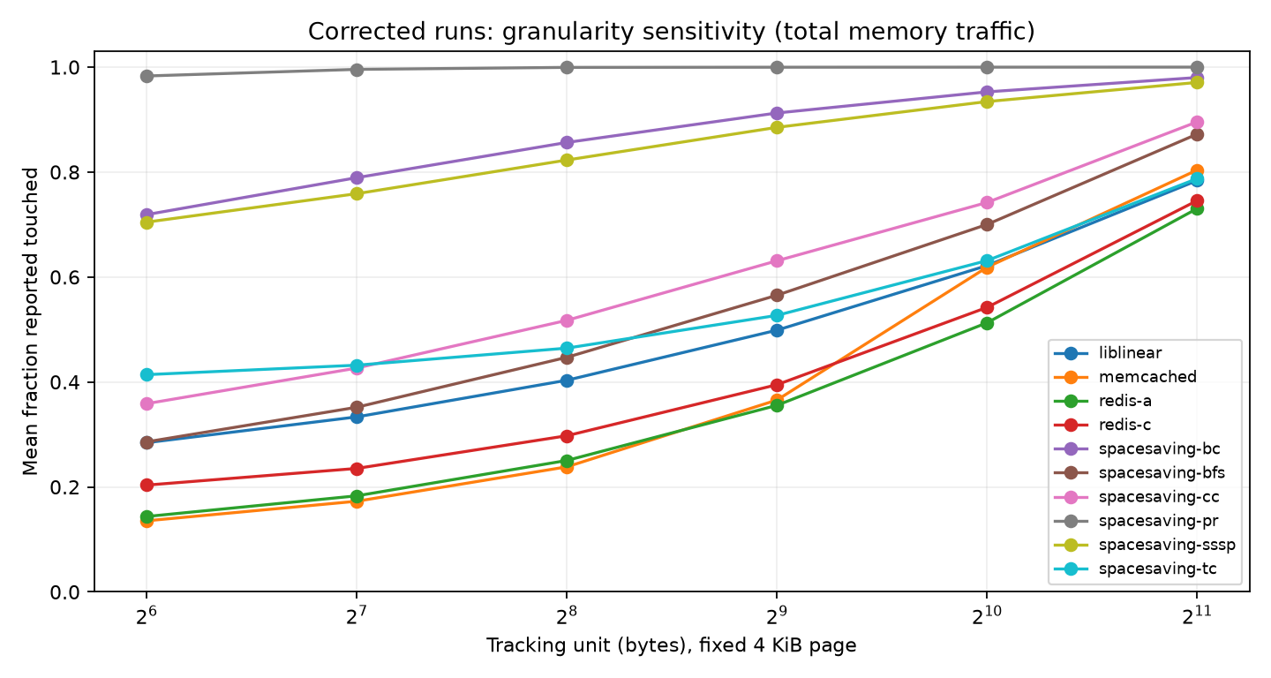
MEMORY TIERING / CSLab
Πέρα από το αρχικό γράφημα
Granularity sweeps
Hot-set turnover
Previous-window placement
Serial cost sensitivity
όχι measured speedup
Ιάσων Ζακυνθινός / Προηγμένη Αρχιτεκτονική Υπολογιστών 14 / 15
Notes:
50 δευτερόλεπτα. Validated granularity, turnover και previous-window placement. Η coarser μονάδα tracking αλλάζει apparent density, όχι φυσικά το cache-line size. Υπάρχουν Redis A/C, Memcached, Liblinear. Το serial latency cost model δεν είναι μετρημένο speedup.
Πηγές: docs/revalidation-2026-10-25.md

Slide 15
MEMORY TIERING / CSLab
Τι χρειάζεται για πραγματική αναπαραγωγή;
Exact reduced graphs, weights και vertex ordering.
WAC reset / region collection / aggregation.
Συγκρίσιμο scope και πληθυσμός σελίδων.
Κρατάμε ό,τι βελτιώνει τη συμφωνία —
μαζί με τις αρνητικές δοκιμές και τους περιορισμούς.
Ιάσων Ζακυνθινός / Προηγμένη Αρχιτεκτονική Υπολογιστών 15 / 15
Notes:
50 δευτερόλεπτα. Η υλοποίηση και η ορθότητα των δικών μας μετρητών δεν δίνουν την exact reference διαδικασία. Χρειάζονται reduced graphs, WAC collection schedule και page population. Οι έλεγχοι συνεχίζονται, αλλά ο στόχος είναι να εξηγήσουμε τη διαφορά χωρίς post-hoc επιλογή ωραίων bars.
Πηγές: docs/m5-parameter-evidence.md

